Slide 1
ГОСУДАРСТВЕННОЕ БЮДЖЕТНОЕ ОБРАЗОВАТЕЛЬНОЕ УЧРЕЖДЕНИЕ ГОРОДА СЕВАСТОПОЛЯ «СРЕДНЯЯ ОБЩЕОБРАЗОВАТЕЛЬНАЯ ШКОЛА № 14 ИМЕНИ И.С. ПЬЯНЗИНА»
Опасные обитатели Черного моря
Посохова Алина Игоревна
учитель начальных классов

Slide 2
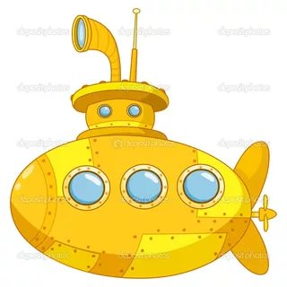
Батискаф

Slide 3
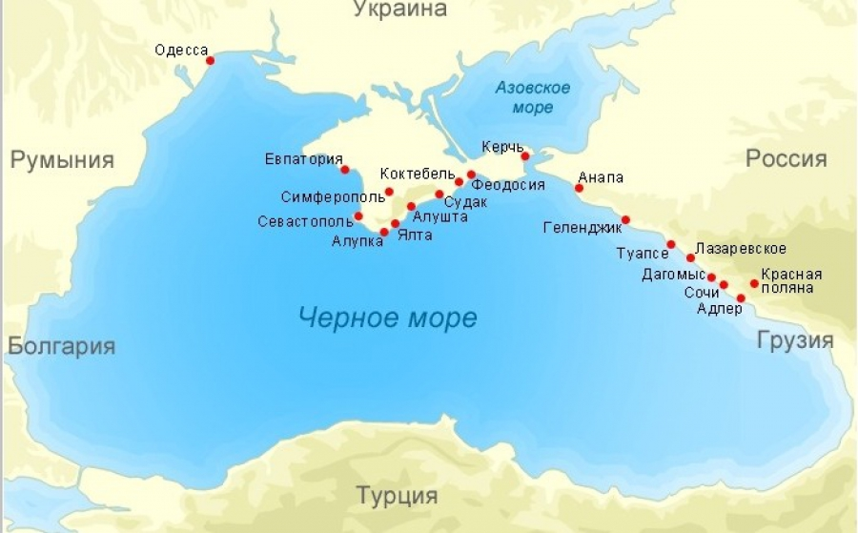

Slide 4
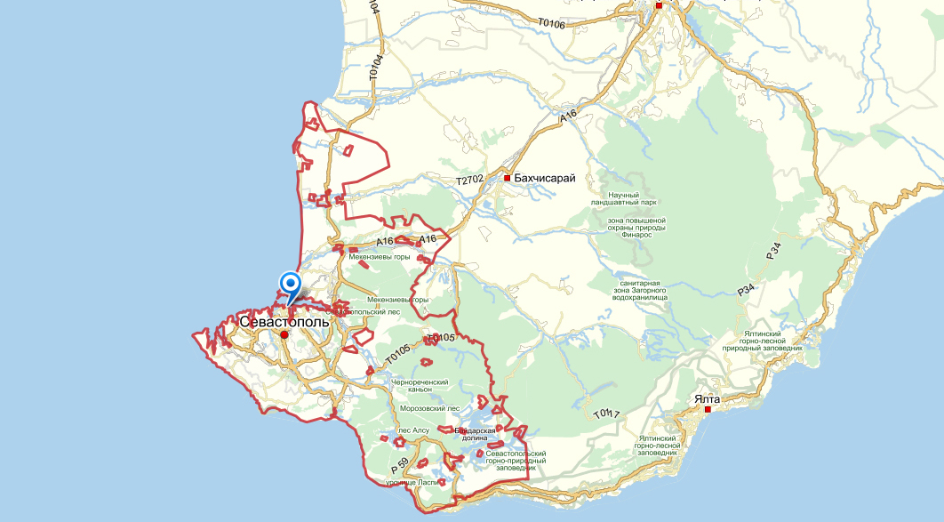

Slide 5
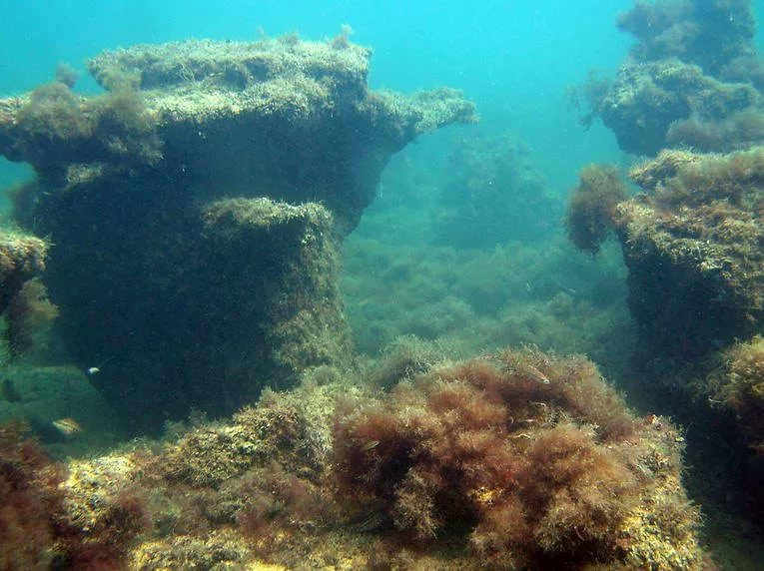
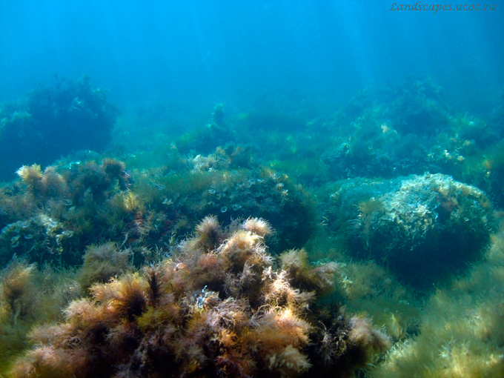
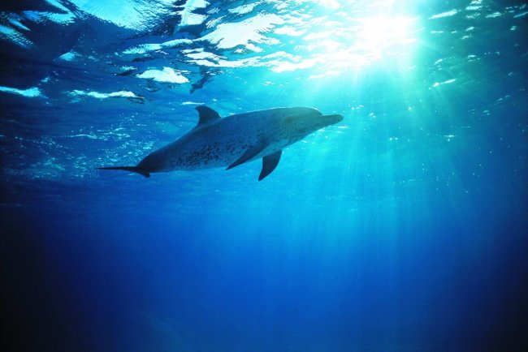
Глубины Черного моря

Slide 6
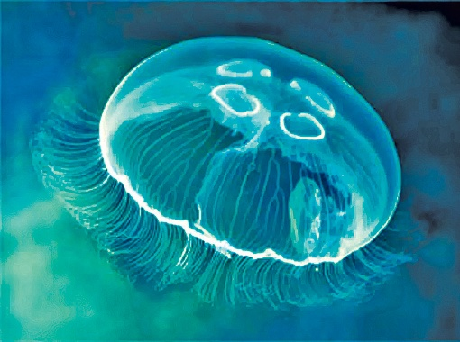
Опасные животные Чёрного моря
Может больно обжечь слизистую глаз или края губ. Ядовитые клетки находятся на бахроме маленьких щупалец которые находятся вокруг купола медузы. Если трогали медузу, даже дохлую- ополосните руки- на них могут остаться ядовитые клетки.
Медуза- аурелия

Slide 7
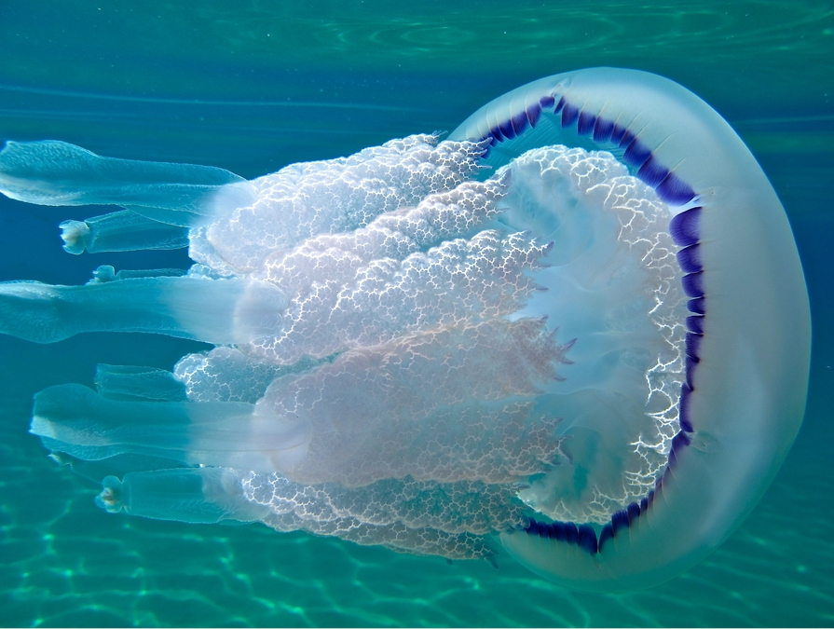
Опасные животные Чёрного моря
Медуза корнерот
На этих кружевных лопастях и находятся ядовитые клетки. Старайтесь оплывать их стороной.

Slide 8
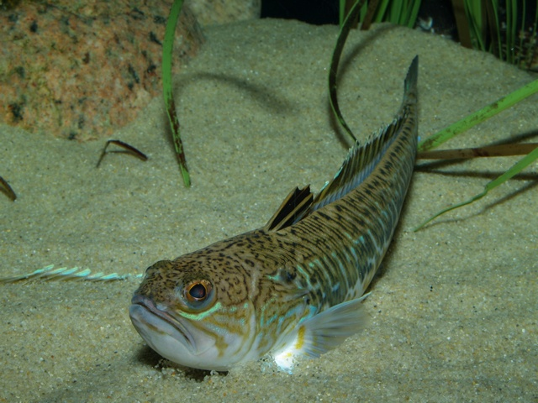
Опасные животные Чёрного моря
Морской дракончик
Чувствуя опасность, дракончик расправляет чёрный веер спинного плавника, все пять лучей которого – колючки. Укол дракончика гораздо серьёзнее, чем у скорпены. В случае такого укола нужно обратится к врачу.

Slide 9
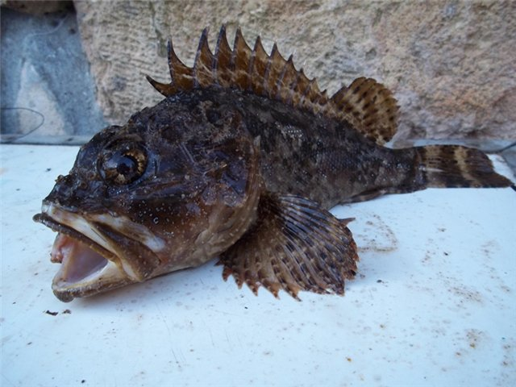
Опасные животные Чёрного моря
Морской ёрш
Если его потревожить он растопыривает колючки и из каждой колючки выделяется яд.

Slide 10
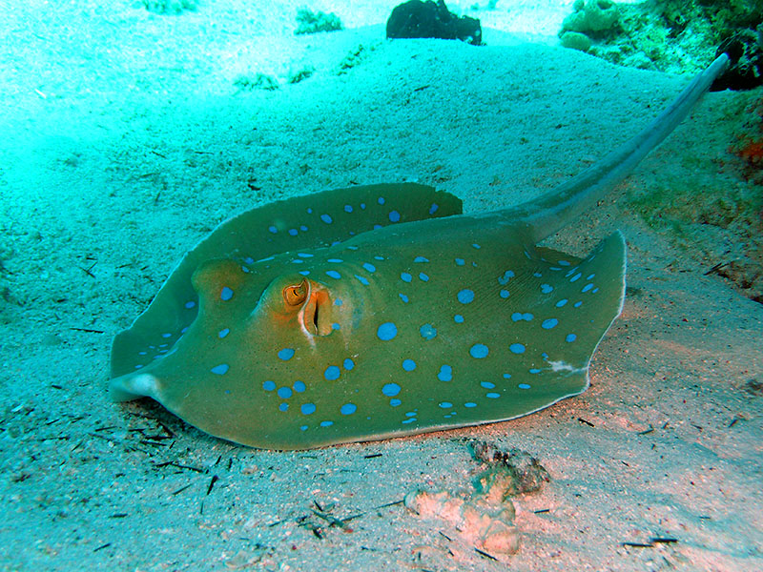
Опасные животные Чёрного моря
Скат- хвостокол, морской кот
Скаты - родственники акул.

Slide 11
Опасные животные Чёрного моря
Скорпена заметная
Раны от шипов скорпены причиняют жгучую боль, место от укола краснеет и распухает может быть температура и недомогание. Если вы пострадали от колючек обратитесь к доктору.

Slide 12
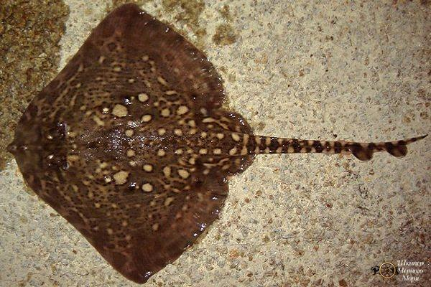
Опасные животные Чёрного моря
Он безопасен если не пытаться схватить его за хвост, покрытый колючками.
.
Скат морская лиса
Он безопасен если не пытаться схватить его за хвост, покрытый колючками.

Slide 13
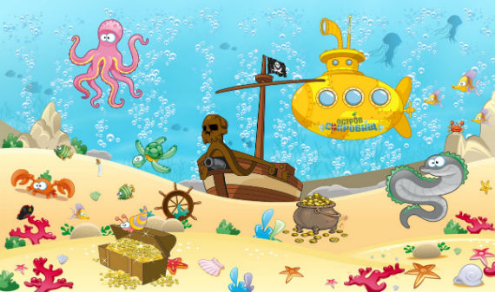
Вот мы и на самом дне!

Slide 14
Какого морского обитателя нельзя трогать руками?
Морское чудовище с ядовитыми колючками?

Slide 15
Кто обладает ядовитыми кружевами?
Родственники акул ?

